Slide 1
基于MAC划分VLAN

Slide 2

前 言
交换机接口划分到VLAN，除了手工静态划分外，还可以动态进行划分，有：基于MAC、基于IP、基于网段、基于策略等。
Page<number>

Slide 3

目 录
基于MAC划分VLAN
Page<number>

Slide 4
VLAN划分方式
  VLAN划分方式有：
  根据端口划分: 基于端口的VLAN
  根据MAC划分: 基于MAC的VLAN
  根据IP进行划分: 基于IP子网的VLAN
  根据协议划分: 基于协议的VLAN
  根据几种划分依据组合进行划分: 基于策略的VLAN
Page<number>
Notes:
课程名称
华为技术有限公司 版权所有 未经许可不得扩散
P-<number>

Slide 5



基于端口划分VLAN
VLAN信息表
Port 1
Port 4
Port 2
VLAN 10 | VLAN 20 | VLAN 30
Port1 | Port 2 Port 3 | Port4
Port 3
主机A
主机D
主机B
主机C
Page<number>
Notes:
课程名称
华为技术有限公司 版权所有 未经许可不得扩散
P-<number>

Slide 6

基于MAC划分VLAN
VLAN信息表
Port 1
VLAN 10 | VLAN 20 | VLAN 30
主机A MAC | 主机B MAC 主机C MAC | 主机D MAC
Port 4
Port 2
Port 3
主机A
主机D
主机B
主机C
Page<number>
Notes:
课程名称
华为技术有限公司 版权所有 未经许可不得扩散
P-<number>

Slide 7

基于IP网段划分VLAN
VLAN信息表
Port 1
VLAN 10 | VLAN 20 | VLAN 30
1.1.1.* | 1.1.2.* | 1.1.3.*
Port 2
Port 4
Port 3
主机A
IP:1.1.1.1
主机D
IP:1.1.3.1
主机B
IP: 1.1.2.1
主机C
IP: 1.1.1.2
Page<number>
Notes:
课程名称
华为技术有限公司 版权所有 未经许可不得扩散
P-<number>

Slide 8

基于协议划分VLAN
VLAN信息表
Port 1
VLAN 10 | VLAN 20 | VLAN 30
IP 协议号 .. | IPX 协议号 ..
Port 4
Port 2
Port 3
运行IP协议
运行IPX协议
运行IP协议
运行IPX协议
Page<number>
Notes:
课程名称
华为技术有限公司 版权所有 未经许可不得扩散
P-<number>

Slide 9

基于策略划分VLAN
VLAN信息表
Port 1
Port 4
VLAN 10 | VLAN 20 | VLAN 30
IP 1 + MAC1 | IP2+MAC2+Port2 IP3+MAC3+Port3 … | IP4 +MAC4+Port4 …
Port 2
Port 3
IP1,MAC1
IP2,MAC2
IP 4, MAC 4
IP 3, MAC 3
Page<number>
Notes:
课程名称
华为技术有限公司 版权所有 未经许可不得扩散
P-<number>

Slide 10
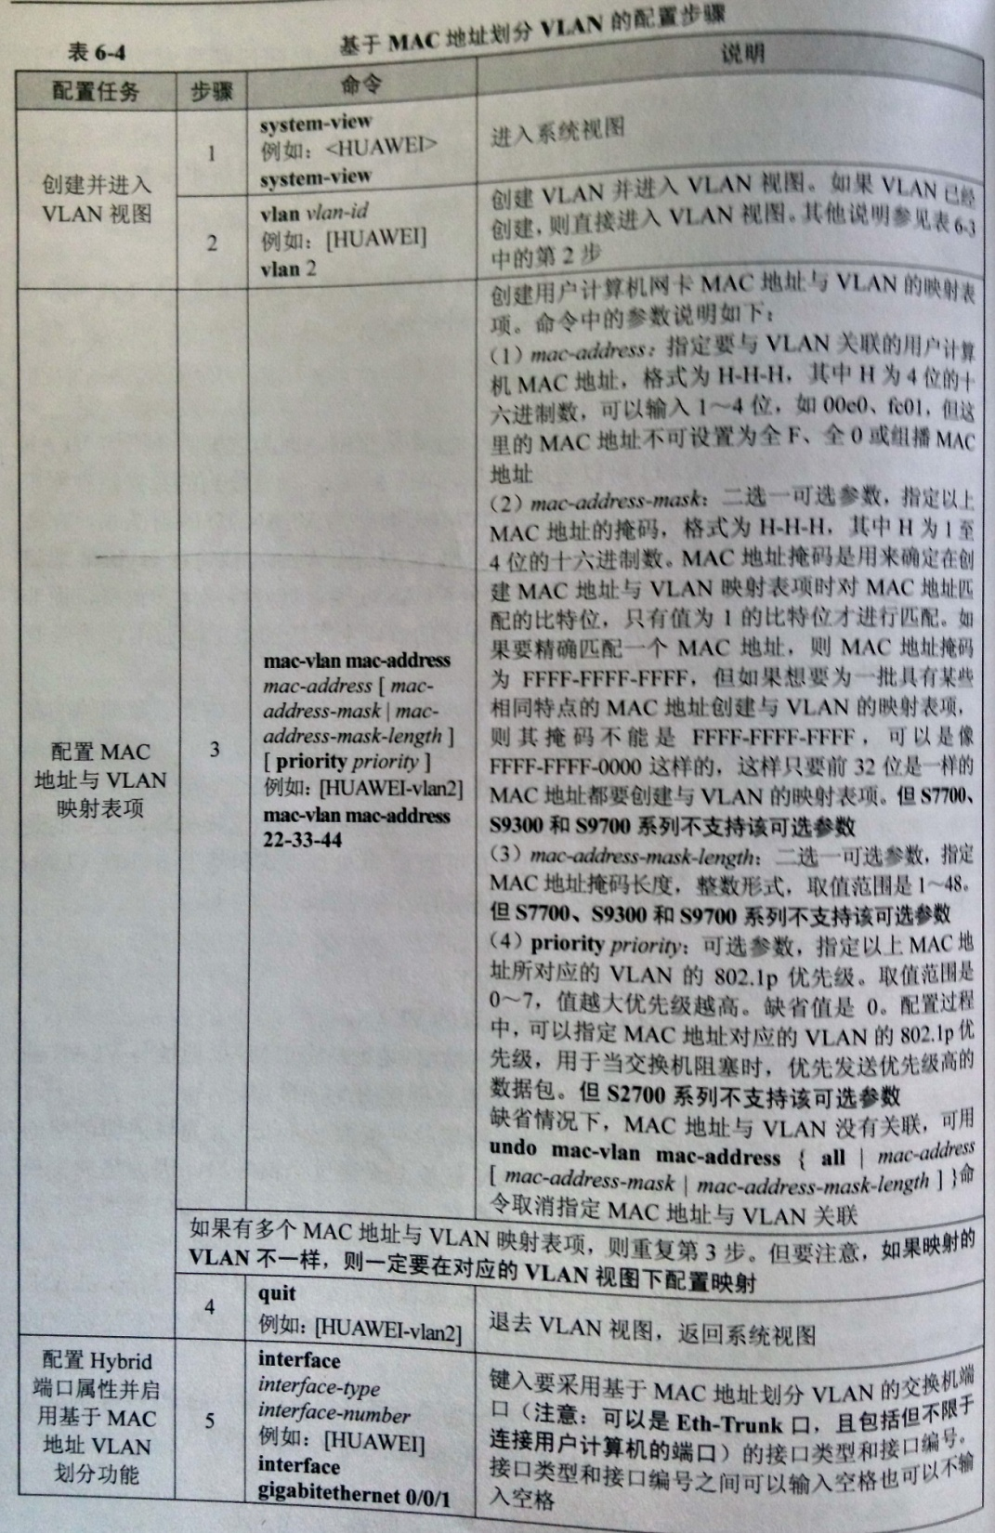
基于MAC划分VLAN的配置
Page<number>

Slide 11
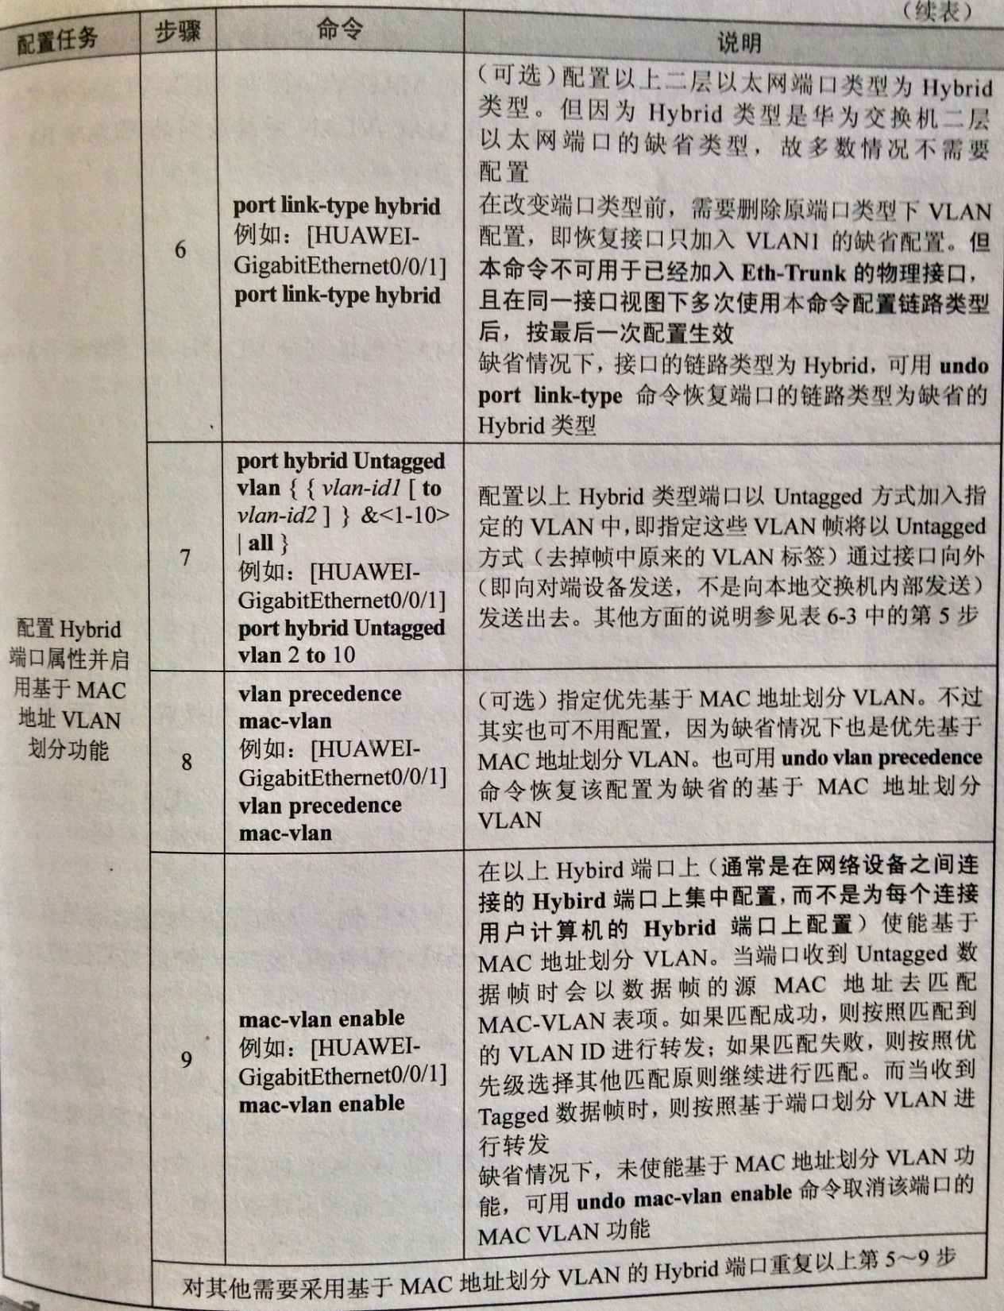
基于MAC划分VLAN的配置
Page<number>

